Slide 1
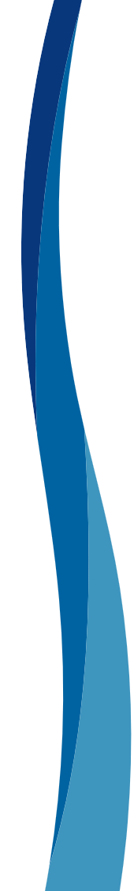

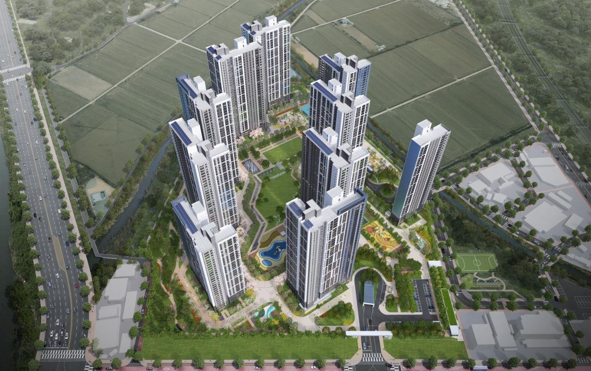
Information Memorandum
(사업명) 제안서
몇월(영어 표시) 그해 년도
[Disclaimer]
이 문서는 법적 구속력이 없으며 금융기관의 여신심사 과정, 금융약정 체결을 위한 검토과정 등 향후 사정에 따라 사전 통지 없이 변경될 수 있고 실제로 이루어질 거래의 내용이나 구조와 상이할 수 있습니다. 당사(들)는 본 금융조건에 대하여 최대한 정확하고 완전한 정보를 담고자 노력하였으나 이 문서에는 오류 또는 중요정보의 누락이 있을 수 있으며, 당사(들)는 정보의 정확성, 완전성 및 적정성에 대하여 어떠한 보증도 제공하지 않고 그에 관한 어떠한 의무도 부담하지 않습니다. 이 문서는 당사(들)의 주관을 전제로 한 자금조달을 위하여 작성되었으며, 어떠한 경우에도 금융투자상품의 매수의 청약 권유 또는 매도의 청약으로 해석될 수 없고, 귀사 이외의 제3자에게 제공, 공개 또는 유출되어서는 안됩니다.

Slide 2

Executive Summary
내용
본 건 사업은 충청남도 천안시 서북구 부대동 354번지 일원에 진행하는 천안 부성2지구 도시개발사업
미확보 필지 수용재결 절차 진행을 위한 토지 소유권 확보를 위한 토지담보 대출 중 Tr.B를 기초자산으로 사모사채를 발행하는 건
높은 PF 가능성
내용
낮은 인허가 리스크
  ‘25년 8월 실시계획인가 및 건축심의 완료, 26년 4월 사업계획 승인 완료 예정
시공사 리스크
  시공사인 포스코이앤씨(도급순위 7위, 신용등급 A+) ‘26년 2월 최종 수주심의 완료
  도급계약 체결 선행 조건
낮은 토지확보 리스크
  소유권 이전 완료 토지 81.48% (본 건 으로 소유권 확보)
  협의 완료 및 국공유지 12.48%
  수용 예정 토지 6.04% (본 건 실행 후 바로 수용 신청 5개월 이내 수용권 확보 예정 )
짧은 만기 상품
내용
만기 발행일로부터 6개월 만기로 짧은 만기
신도림역 디큐브시티 복합시설 리모델링사업 담보대출
2

Slide 3



CONTENTS
01 사모사채 개요
03 본건 사업 개요
1.1 본건 사모사채 개요
3.1 사업개요
3.2 부제목
02 금융개요
04 Appendix
2.1 투자구조도
2.2 본건 기초자산 금융조건
4.1 부제목

Slide 4
CONTENTS
01 사모사채 개요
02 금융개요
03 본건 사업 개요
1.1 본건 사모사채 개요
2.1 투자 구조도
2.2 본건 기초자산 금융조건
3.1 사업개요
3.2 부제목
04 Appendix
05 제목
4.1 부제목
5.1 부제목

Slide 5

01 사모사채 개요
1.1
본건 사모사채 개요

Slide 6
02 금융개요
2.1
금융 투자 구조도
2.2
본건 기초자산 금융조건

Slide 7
03 본건 사업개요
3.1
소제목

Slide 8
04 Appendix
4.1
소제목

Slide 9
제목
소제목
페이지 요약
사업명｜ 9

Slide 10


본 자료와 관련하여 문의사항이 있으실 경우 아래의 담당자에게 언제든지 연락하여 주시면 성심껏 답변하여 드리겠습니다.
본부 | 직급 | 이름 | E-mail | 연락처
대표이사 |  | 박광희 | pkh@rainfieldinv.com | 010-4490-2050
투자금융본부 | 팀장 | 최재영 | cjy@rainfieldinv.com | 010-3090-3576
대체투자본부 | 팀장 | 이주호 | ljh@rainfieldinv.com | 010-5054-9208

